Slide 1
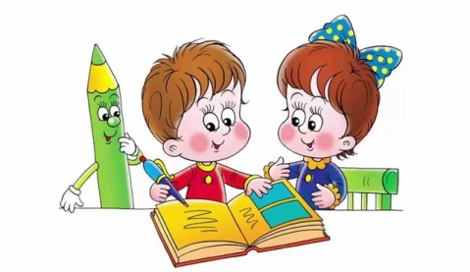
Бақылау диктанты
Кішкентай жігіт
Қазақ тілі 4 сынып 2-тоқсан
Бөлім атауы: Мәдени мұра
Evaluation only.
Created with Aspose.Slides for Python via .NET 24.10.
Copyright 2004-2024Aspose Pty Ltd.

Slide 2

Мақсатымыз – Мәтіннің тақырыбы мен мазмұнының өзара сәйкестігін анықтау, сөйлемдегі біріңғай мүшелерді ажырату, орфографиялық нормаларды сақтау
Evaluation only.
Created with Aspose.Slides for Python via .NET 24.10.
Copyright 2004-2024Aspose Pty Ltd.

Slide 3
Бағалау критерийлері:
- мәтінді қатесіз жазады;
- сөйлем түрлерін ажырату кезінде тыныс белгілерін дұрыс қояды;
- сөйлемдегі біріңғай мүшелерді табады;
Evaluation only.
Created with Aspose.Slides for Python via .NET 24.10.
Copyright 2004-2024Aspose Pty Ltd.

Slide 4
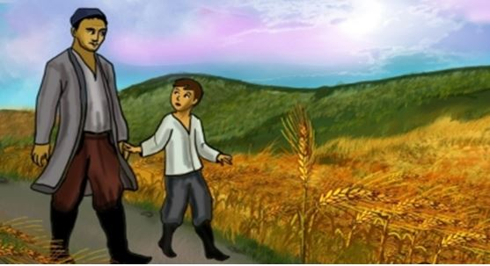
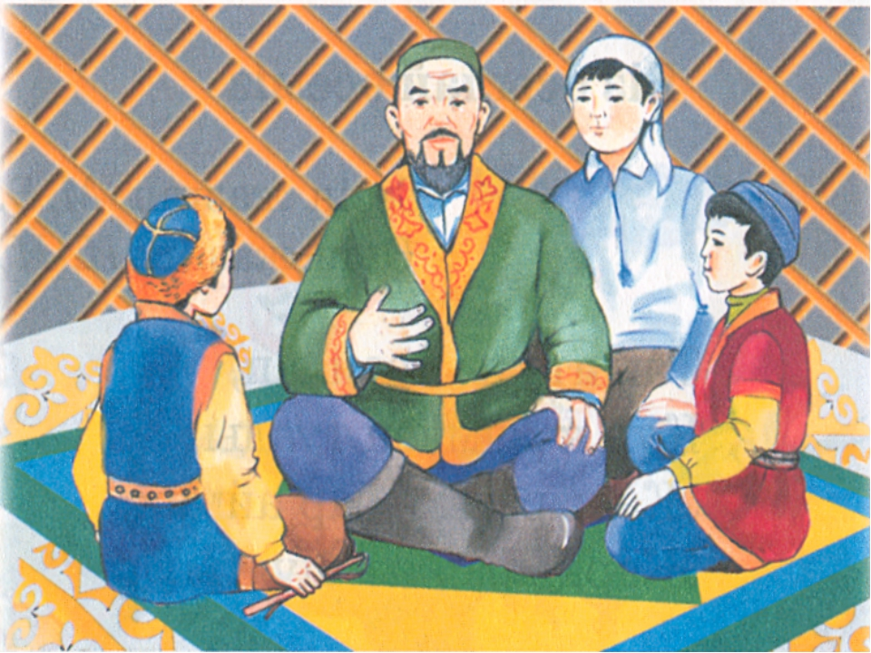
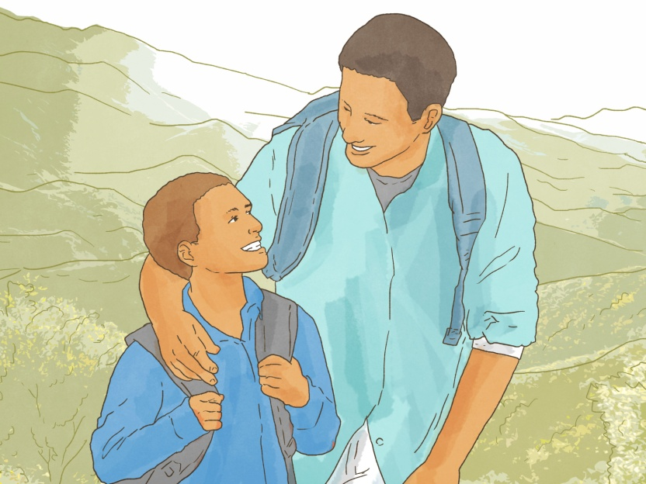
Evaluation only.
Created with Aspose.Slides for Python via .NET 24.10.
Copyright 2004-2024Aspose Pty Ltd.

Slide 5
Кішкентай жігіт
Кішкентай Жәнібек үлкендерге еліктеп, сөйлегенді қызық көретін. Бірде ауылдан бейтаныс ағай бұлардың үйіне қыдырып келе қалды. Ағайдың көзі томпиған Жәнібекке түсті. Оның басынан сипап, қораптағы кәмпитті қолына ұстатты да, төрге өтті. Жәнібектің шкафта сақтап жүретін фотосурет альбомы бар еді. Ол тезірек шкафтан соны алды да, ағайдың жанына келді. Қонақ та оған көңіл бөліп, сөзге тартты. Жәнібек ағайға өзінің жаттаған өлеңді мен ертегісін айтып, екеуі мәре-сәре болды.
Evaluation only.
Created with Aspose.Slides for Python via .NET 24.10.
Copyright 2004-2024Aspose Pty Ltd.

Slide 6
Грамматикалық тапсырма:
1. Мәтіндегі соңғы сөйлемнен бірыңғай мүшені тауып, астын сыз.
2. Күрделі сөздерді теріп жаз.
3. Мәтіндегі бірінші сөйлемнен сөз тіркестерін теріп жаз.
Evaluation only.
Created with Aspose.Slides for Python via .NET 24.10.
Copyright 2004-2024Aspose Pty Ltd.

Slide 7
Грамматикалық тапсырманы бағалау критерийлері:
- Мәтіндегі соңғы сөйлемнен бірыңғай мүшені тауып, астын сызады.
- Күрделі сөздерді теріп жазады.
- Мәтіндегі бірінші сөйлемнен сөз тіркестерін теріп жазады.
Evaluation only.
Created with Aspose.Slides for Python via .NET 24.10.
Copyright 2004-2024Aspose Pty Ltd.

